Slide 1
Responsabilidad y Discursos políticos

Slide 2
Actividad anterior:
Compartir sus resultados
2) ¿Les costó realizar la actividad?
3) ¿Para qué creen que les sirve poder plantear una Episteme?

Slide 3
Bilbeny, N. (2012). Ética
La responsabilidad moral: Es la respuesta que debemos dar por las normas morales que permiten la convivencia humana. En este caso es el deber el criterio de la responsabilidad. Por ejemplo, cuando un joven cristiano se niega a ir a la guerra, porque ha interiorizado la norma de su comunidad religiosa, el “no matarás” o “el amor al prójimo”. Se puede decir que es responsable ante su conciencia o ante su comunidad o ante Dios. El cumplimiento de los Derechos Humanos, como declaración, estaría en este nivel.
Responsabilidad ante la sociedad: Somos responsables ante los otros con los cuales hago mi mundo circundante, ya que mis elecciones y acciones pueden dirigirse a ellos y afectarlos. Esta responsabilidad revela nuestra constitución social.

Slide 4
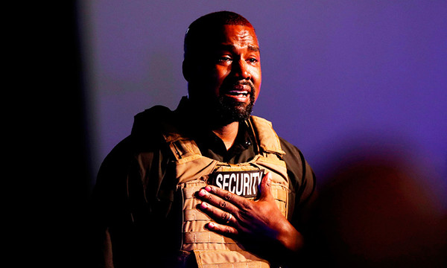
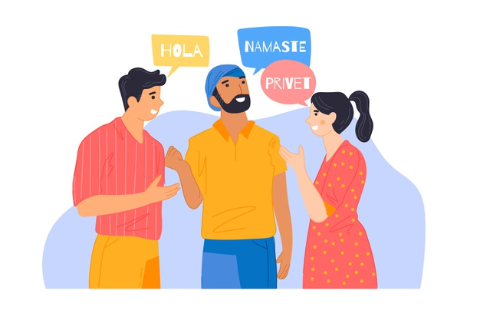

Slide 5
“Mi libertad se termina donde empieza la de los demás” (Jean-Paul Sartre)
Notes:
https://www.youtube.com/watch?v=yEM5TqELtSs
https://www.youtube.com/watch?v=-tkGMcC9BJ8

Slide 6
PUESTA EN COMÚN

